Slide 1
1. Laskutoimitukset

Slide 2
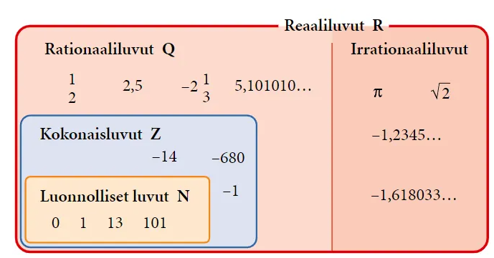

Lukujoukot
Luonnolliset luvut $N=\left\{0,1,2,3,…\right\}$
Kokonaisluvut $Z=\left\{…−3,−2,−1,0,1,2,3,…\right\}$
Rationaaliluvut $Q=\left\{\frac{m}{n}|n≠0, ja m,n∈Z\right\}$
Reaaliluvut $R$
Irrationaaliluvut

Slide 3

Vastaluvut
Luvun a vastaluku on –a jos
$$−a+a=0$$
Käänteisluku
Luvun a käänteisluku on $\frac{1}{a}$ jos
$$a∙\frac{1}{a}=1$$
Laskujärjestykset

Slide 4



Murtolukujen laskusäännöt

Slide 5
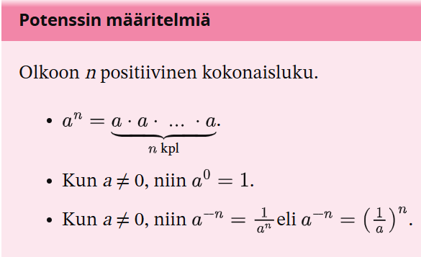
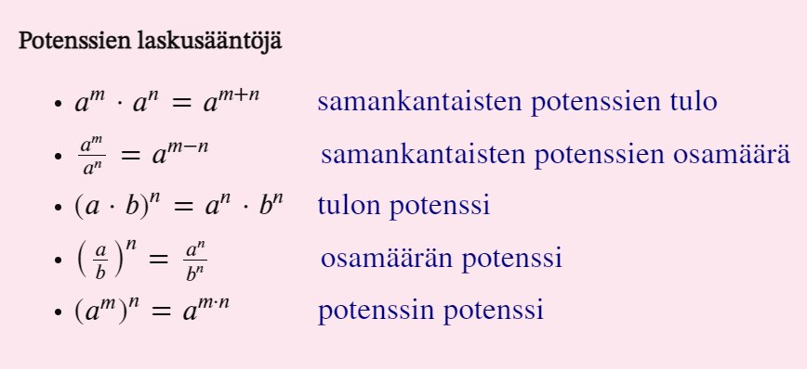
Potenssi nolla, negatiivinen- ja murtopotenssi

Slide 6
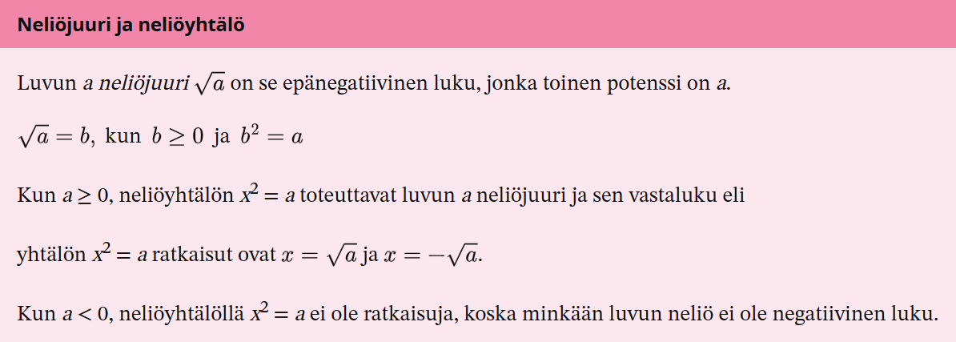
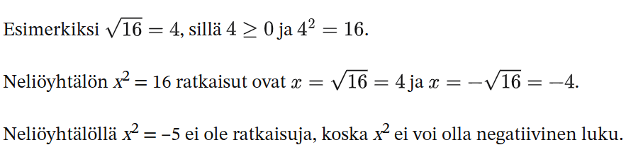

Slide 7
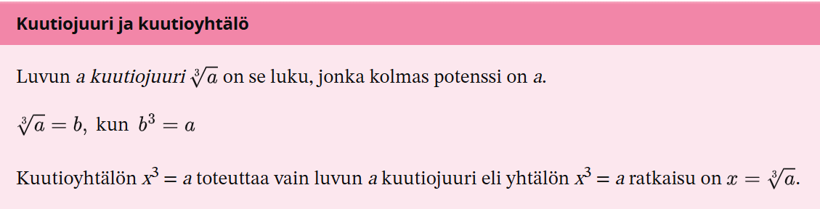
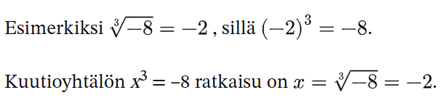



Slide 8
Tehtävät
2,3,4
6,7,8,9
13,17,18,20

